Slide 1
TDAH. Actualización en el diagnóstico y tratamiento
Dr. Alberto Fernández-Jaén. Hospital Universitario Quirón. Madrid

Slide 2
Pregunta 1
Señale qué trastorno no se considera un trastorno del neurodesarrollo:
TDA/H.
Discapacidad intelectual.
Depresión.
Tr. Tourette.

Slide 3
Pregunta 1
Señale qué trastorno no se considera un trastorno del neurodesarrollo:
TDA/H.
Discapacidad intelectual.
Depresión.
Tr. Tourette.

Slide 4
TDAH: trastorno del neurodesarrollo
Discapacidad Intelectual
Trastornos de la comunicación
Trastornos del espectro autista
Trastorno de déficit de atención/hiperactividad
Trastorno específico del aprendizaje
Trastornos motores
Otros trastornos del neurodesarrollo
DSM-5; ICD-11 beta draft

Slide 5
Pregunta 2
Señale qué es siempre necesario para el diagnóstico del TDA/H:
RNM cerebral.
Estudios genéticos específicos.
Determinación de tóxicos en orina.
Evaluación de la disfunción que generan sus síntomas.

Slide 6
Pregunta 2
Señale qué es siempre necesario para el diagnóstico del TDA/H:
RNM cerebral.
Estudios genéticos específicos.
Determinación de tóxicos en orina.
Evaluación de la disfunción que generan sus síntomas.

Slide 7
Diagnóstico
Sintomatología compatible:
Atención y/o hiperactividad/impulsividad.
Funcionamiento ejecutivo.
Preguntar al niño!!!
Presencia de síntomas en al menos dos entornos.
Utilidad cuestionable de los cuestionarios.
Síntomas antes de los 7-12 años (DSM-IV-TR vs DSM-V).
Disfunción evidente y marcada!!!
Valoración de trastornos asociados.
Cuidado con los trastornos del aprendizaje!!!
Descartar otros trastornos que puedan simular un TDAH.

Slide 8
Diagnóstico
Sintomatología compatible (DSMs o CIEs):
Atención y/o hiperactividad/impulsividad.
Funcionamiento ejecutivo.
Presencia de síntomas en al menos dos entornos
Utilidad cuestionable de los cuestionarios.
Síntomas antes de los 7-12 años (DSM-IV-TR vs DSM-5).
Disfunción evidente y marcada!!!
Valoración de trastornos asociados.
Cuidado con los trastornos del aprendizaje!!!
Descartar otros trastornos que puedan simular un TDAH.

Slide 9
Pregunta 3
Señale de los siguientes, el trastorno comórbido más frecuente en el TDAH/H:
Discapacidad intelectual.
Epilepsia.
Trastornos específicos del aprendizaje.
Autismo.

Slide 10
Pregunta 3
Señale de los siguientes, el trastorno comórbido más frecuente en el TDAH/H:
Discapacidad intelectual.
Epilepsia.
Trastornos específicos del aprendizaje.
Autismo.

Slide 11
Diagnóstico de la comorbilidad
 | TDAH | No TDAH
Al menos 1 | 67% | 11%
Trastornos del aprendizaje | 46% | 5%
Trastornos de conducta | 27% | 2%
Trastornos por ansiedad | 18% | 2%
Trastornos depresivos | 14% | 1%
Trastornos del lenguaje | 12% | 3%
Trastornos del espectro autista | 6% | 0,6%
Epilepsia | 2,6% | 0,6%
Evaluación Neuropsicológica
NECESARIA
Phend C, 2011

Slide 12
Co-existing psychiatric problems in ADHD in the ADORE cohort
N=1478
Evaluación Neuropsicológica
NECESARIA
Steinhausen HC, et al. Adore Study Group. Eur Child Adolesc Psychiatry. 2006; 15 (S1): 125-129.

Slide 13
Pregunta 4
¿Qué puede aportar la evaluación neuropsicológica en el diagnóstico del TDA/H?
Confirmación del diagnóstico.
Detectar problemas específicos del aprendizaje.
Descartar el autismo.
Detectar la epilepsia asociada.

Slide 14
Pregunta 4
¿Qué puede aportar la evaluación neuropsicológica en el diagnóstico del TDA/H?
Confirmación del diagnóstico.
Detectar problemas específicos del aprendizaje.
Descartar el autismo.
Detectar la epilepsia asociada.

Slide 15
Diagnóstico
¿Evaluación neuropsicológica recomendable?
Competencia cognitiva.
Discrepancia Atención vs CI (Hale 2001; Barkley 2006).
Evaluación ejecutiva.
Evaluación aprendizaje.
Exploración física-neurológica completa.
El TDAH puede aparecer en trastornos genéticos o médicos identificables.
Exámenes complementarios (genética, RNM, EEG…) según:
Exploración física-neurológica.
Antecedentes personales y familiares.
Diagnóstico etiológico.

Slide 16
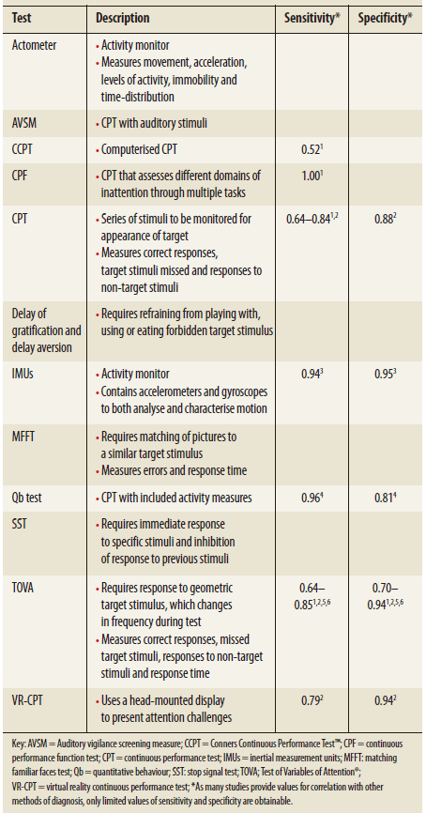
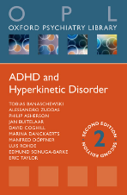
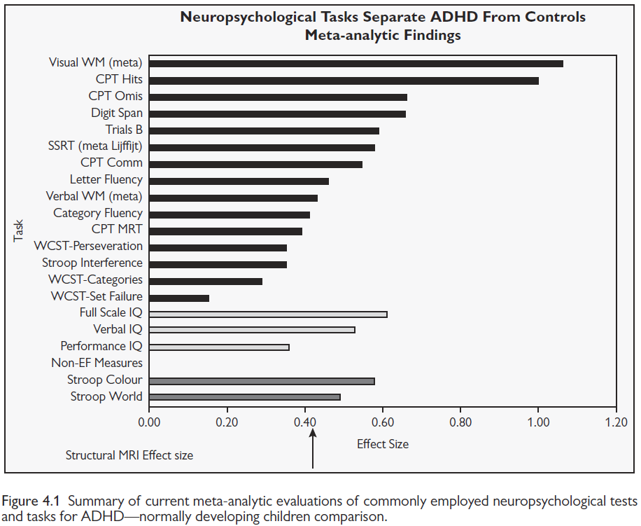

Slide 17
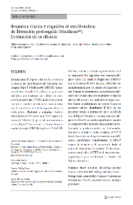
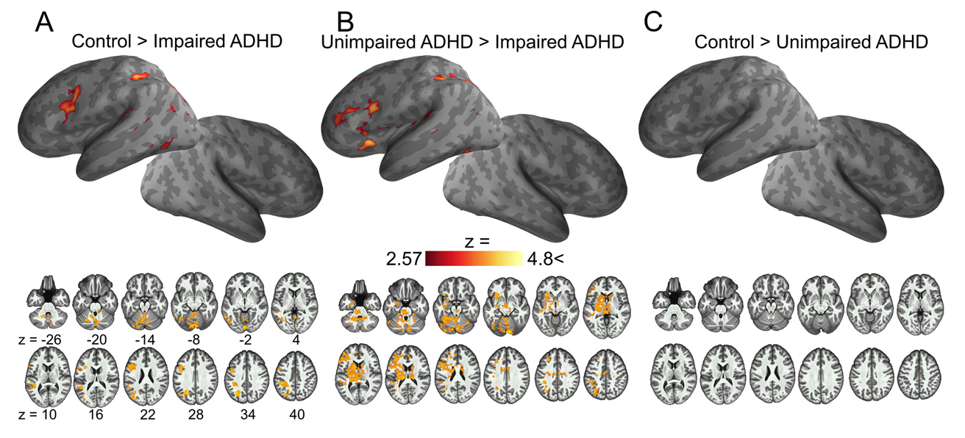
Criterios DSM 5
TDAH
Menor respuesta al tratamiento.
Neurobiología diferente.
TDAH
TDAH no especificado
Perfil neuropsicológico
“anormal”

Slide 18
Evaluación clínica vs cognitiva
distribución variables clínicas
distribución variables cognitivas

Slide 19
Pregunta 5
Señale la respuesta correcta en relación a la exploración física/neurológica en el diagnóstico del TDA/H:
Es necesaria en todos los casos.
Es necesaria sólo si los antecedentes personales lo sugieren.
Nunca es necesaria.
No tiene utilidad en el diagnóstico etiológico.

Slide 20
Pregunta 5
Señale la respuesta correcta en relación a la exploración física/neurológica en el diagnóstico del TDA/H:
Es necesaria en todos los casos.
Es necesaria sólo si los antecedentes personales lo sugieren.
Nunca es necesaria.
No tiene utilidad en el diagnóstico etiológico.

Slide 21
Diagnóstico
¿Evaluación neuropsicológica recomendable?
Competencia cognitiva.
Discrepancia Atención vs CI (Hale 2001; Barkley 2006).
Evaluación ejecutiva.
Evaluación aprendizaje.
Exploración física-neurológica completa.
El TDAH puede aparecer en trastornos genéticos o médicos identificables.
Exámenes complementarios (genética, RNM, EEG…) según:
Exploración física-neurológica.
Antecedentes personales y familiares.
Diagnóstico etiológico.

Slide 22
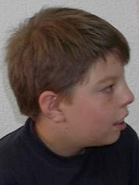
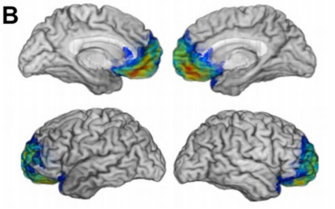
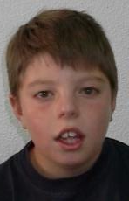
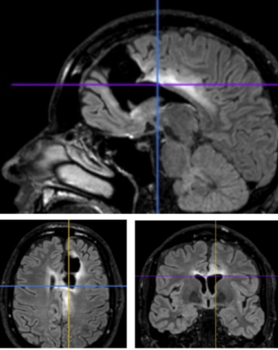
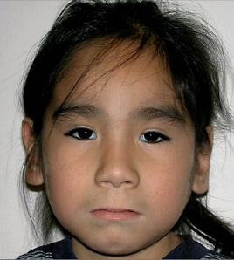
Diagnóstico etiológico
 | Momento del Desarrollo | Etiología
Idiopática |  | Desconocida. Influencia de genética + ambiente.
Sintomática | Prenatal | Malformaciones cerebrales (trastornos migracionales). Anomalías genéticas (mutaciones, microdeleciones…). Infecciones. Exposición a sustancias tóxicas (alcohol, plomo…).
 | Perinatal | Prematuridad. Bajo peso al nacimiento. Encefalopatía hipóxico-isquémica. Infecciones del SNC. Enfermedades metabólicas.
 | Postnatal | TCE. Infecciones del SNC. Tumores.

Slide 23
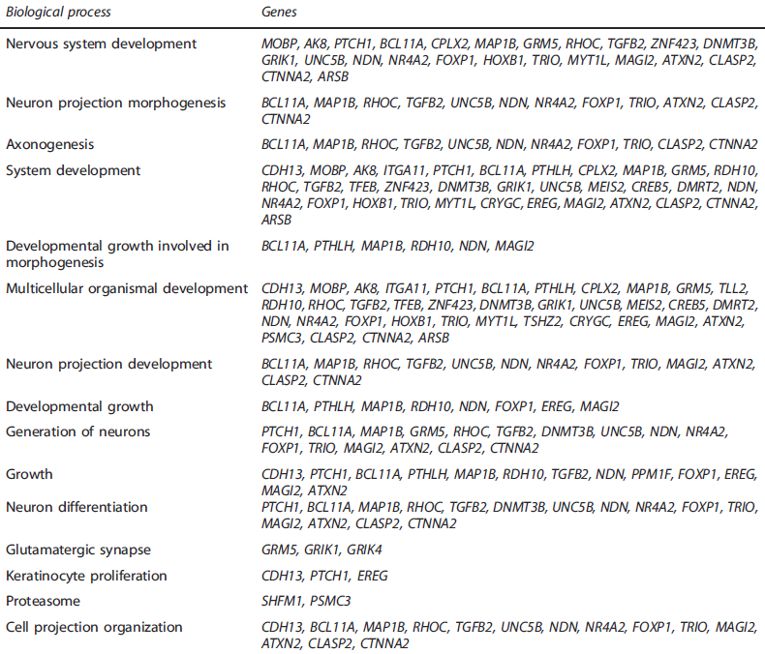

Slide 24
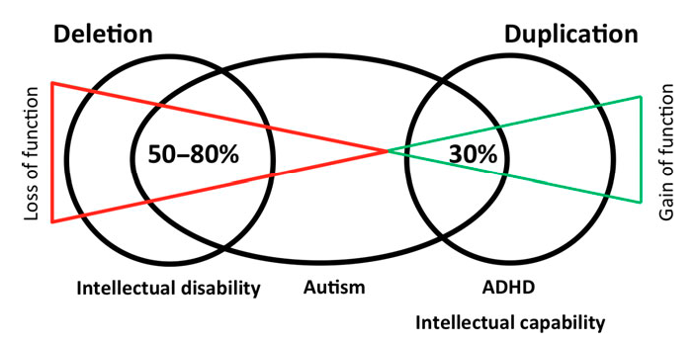

Slide 25
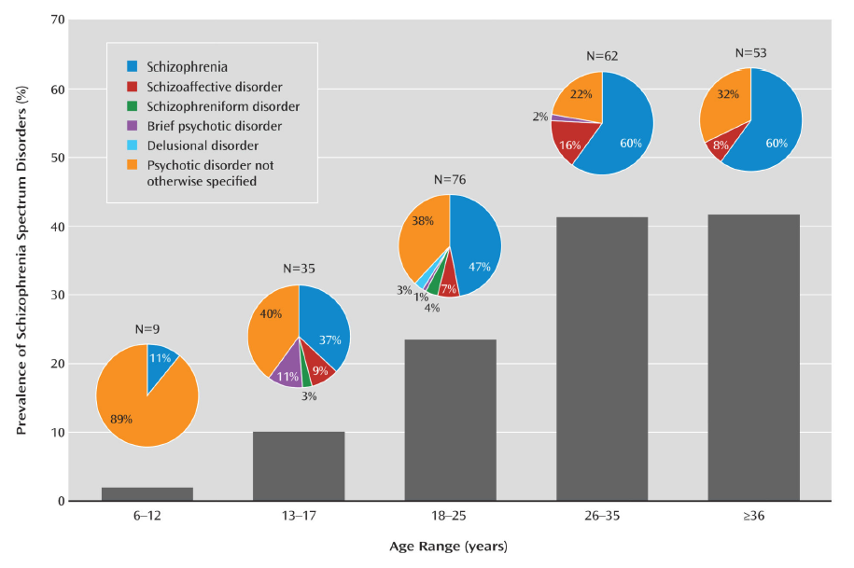
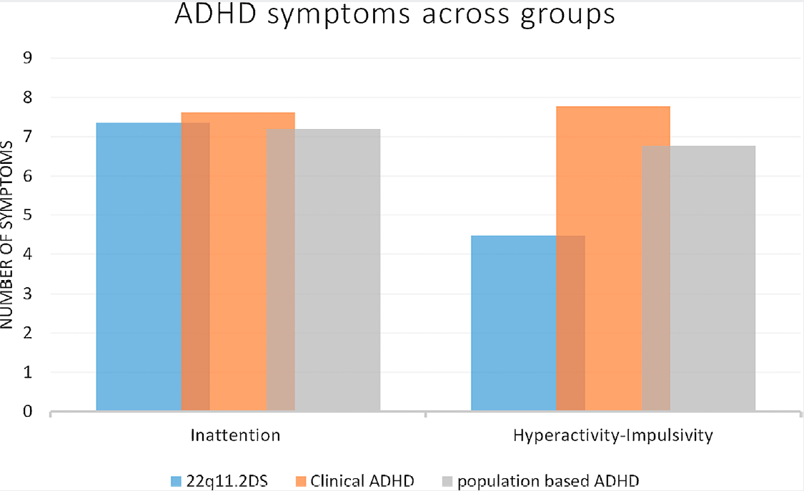
ADHD: 37,1% 35% 35% ?? ?? ??
Heart Defects: 50-80%
Niarchou M, et al, 2015; Schneider et al, 2014; Cox DM, et al, 2015; Mervis CB, et al, 2016

Slide 26
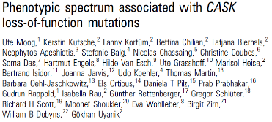
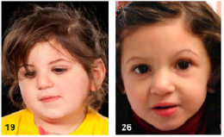
aCGH y CASK
Niña con TDA. CIT medio alto.
Actualmente terminando enfermería.
Fenotipo similar a la madre: discreto exoftalmos.
Deleción causal Xp11.4p11.23 de 11,13Mb (94 genes): CASK.
En varones DI severa.

Slide 27
WES y PQBP1
Varón 8 años. Leves rasgos dismórficos.
RPM inicial. Problemas de atención.
ICG (WISC-IV) 82.

Slide 28
Tratamiento
El mejor tratamiento es un buen diagnóstico.
Debe formar parte de un tratamiento multimodal.
Objetivo:
Mejorar disfunción.
Mejorar pronóstico.

Slide 29
Tratamiento Psicológico
Terapia conductual.
Condicionamiento operante.
Moldeamiento.
Modificación situacional…
Terapia cognitiva.
Autoinstrucciones.
Entrenamiento en resolución de problemas.
Reestructuración cognitiva…
Intervenciones neuropsicológicas.
Funcionamiento ejecutivo.
Intervenciones psicopedagógicas.
Neurofeedback.

Slide 30
Eficacia intervención psicológica
Muy Grande
Grande
Moderada
Pequeña
Ausente
Tamaño de Efecto
Eficacia
1. Sonuga Barke et al, 2013; 2. Hodgson et al, 2012; 3. Daley et al, 2014; 4. Cortese et al, 2015; 5. Hantson et al, 2012

Slide 31
Tratamientos farmacológicos
Estimulantes
No estimulantes
Metilfenidato.
Liberación inmediata.
Liberación modificada.
Liberación osmótica.
D-Mph.
Parches transdérmicos de Mph.
Anfetaminas.
Dextroanfetamina.
Mezcla de sales.
Lisdexanfetamina.
Atomoxetina.
Agonistas alfa-2-adrenérgicos.
Clonidina (liberación inmediata y prolongada).
Guanfancina de liberación prolongada (GXR).

Slide 32
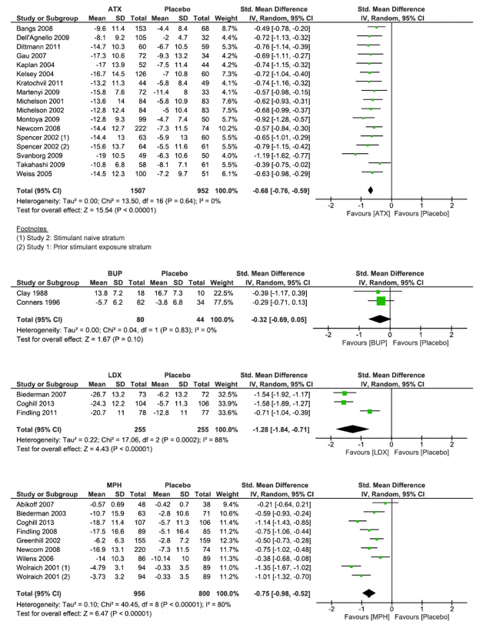
Eficacia

Slide 33
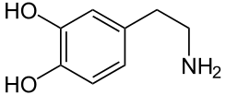
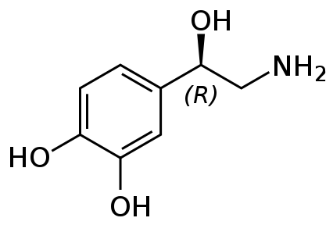
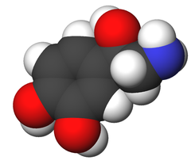
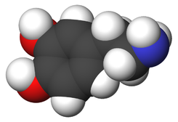
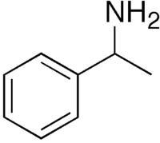
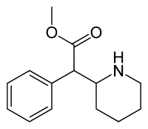
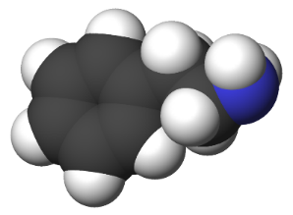
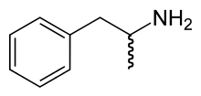
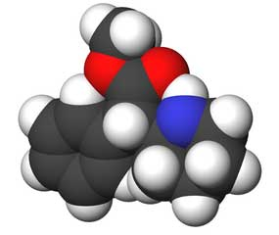
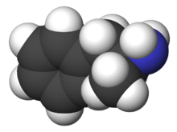
Tratamientos estimulantes
FENILETILAMINA
DOPAMINA
NORADRENALINA
METILFENIDATO
ANFETAMINA

Slide 34
Metilfenidato
Nombre | Metilfenidato de liberación inmediata | Metilfenidato de liberación modificada (MTF-LM 50/50) | Metilfenidato de liberación modificada (MTF-LM 30/70) | Metilfenidato de liberación osmótica
Acción efectiva aproximada | 4-5 horas | 6-8 horas | 6-8 horas | 10-12 horas
Tipos de comprimidos | 5, 10 y 20 mg | 5, 10, 20, 30 y 40 mg | 10, 20, 30, 40 y 50 mg | 18, 27, 36 y 54 mg
Dosis máxima diaria AGEMED: FDA: Práctica clínica: | 60 mg 60 mg 90 mg | 60 mg - 100 mg | 60 mg 60 mg 100 mg | 54 mg 72 mg 108 mg
Obligatorio tragar | No | No | No | Si
Algunas ventajas | Ajustes muy flexibles Puede complementar otras formas galénicas Probabilidad menor de falta de apetito durante el almuerzo o insomnio que con las otras dos formas de administración | Ajustes flexibles Menos problemas de insomnio de conciliación que con sistemas por osmosis Puede evitar tomas escolares Mayor eficacia al inicio de la mañana | Ajustes flexibles Menos problemas de insomnio de conciliación que con sistemas por osmosis Puede evitar tomas escolares Menor posibilidad de taquifilaxia Acción más consistente a lo largo del día | Evita toma escolar Mayor estabilidad del efecto. Menor riesgo de abuso
Algunos inconvenientes | Se ha de tomar entre dos y tres veces al día Elevada variabilidad en la cobertura terapéutica (efecto off-on manifiesto) Existen problemas de adherencia y estigmatización | Duración menor que Mph liberado por osmosis Posible interferencia con la comida o cambios con el pH gastrointestinal. Puede precisar toma al mediodía | Duración menor que Mph liberado por osmosis Posible interferencia con la comida o cambios con el pH gastrointestinal. Puede precisar toma al mediodía | Mayor falta de apetito en el almuerzo Mayor probabilidad de insomnio de conciliación No se puede partir ni disolver Posible interferencia por motilidad digestiva
Modo de liberación | Absorción oral con una concentración plasmática máxima a la hora después de la administración Inicio de acción a los 20 minutos | Microesferas 50% absorción inmediata 50% recubiertas de una sustancia antiácida (i. e., liberación prolongada) Acción inmediata mayor que OROS® | Microesferas 30% absorción inmediata. 70% recubiertas de membrana de control de liberación (i. e., liberación prolongada) Acción inmediata menor que MTF-LM 50/50 | Oros®: 22% de metilfenidato en forma de cubierta (liberación inmediata) 78% sistema de liberación controlada vía bomba osmótica
Comentarios | Económico | Coste elevado | Coste medio | Coste elevado

Slide 35
Lisdexanfetamina
Nombre | Lisdexanfetamina
Acción efectiva aproximada | Hasta 13 horas
Tipos de comprimidos | 30, 50 y 70 mg
Dosis máxima diaria AGEMED/FDA/Práctica clínica: | 70 mg/70 mg/90 mg
Obligatorio tragar | No
Algunas ventajas | Ajustes flexibles (por disolución) Fácil administración Evita toma escolar Mayor estabilidad y duración del efecto. Menor riesgo de abuso
Algunos inconvenientes | Mayor falta de apetito en el almuerzo Mayor probabilidad de insomnio de conciliación
Modo de liberación | Profármaco inactivo en la toma Hidrólisis en hematíe: libera DAnf Sin interferencias por pH gastrointestinal
Comentarios | Coste elevado e inspección

Slide 36
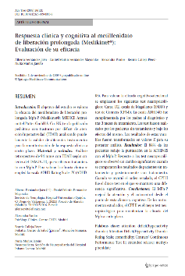
Factores predictivos de respuesta positiva al tratamiento psicoestimulante en niños
TDAH de predominio inatento.
Ausencia de comorbilidad:
TND, ansiedad, depresión, Tourette y tr. aprendizaje.
Ausencia de TDAH en la madre.
Genética.
Baja CA para el CI.
Diagnóstico temprano (menor edad).
Torpeza ¿?.
Hodgkins P, 2013; Fernández-Jaén A et al. 2009; Chazan R et al, 2011; Barkley RA, 1976; Froehlich TA et al, 2011; Hermens DF et al, 2006; Taylor E et al, 1987

Slide 37
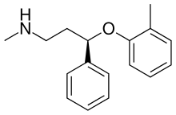
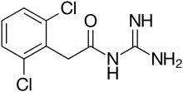
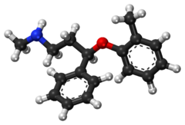
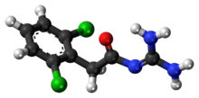
Tratamientos no estimulantes
ATOMOXETINA
GUANFACINA

Slide 38
Atomoxetina
Nombre | Atomoxetina
Liberación | Inmediata, efecto prolongado
Tipos de comprimidos | 10, 18, 25, 40, 60, 80 y 100mg Solución oral (4mg /ml)
Dosis máxima diaria | 100mg
Obligatorio tragar | No (solución oral) Sí (cápsulas)
Algunas ventajas | Fácil administración (desayuno, cena o en dos tomas) Evita toma escolar Elevada estabilidad y duración del efecto. Pobre/nulo riesgo de abuso Ausencia de efecto rebote. Eficacia demostrada en refractarios a psicoestimulantes Eficacia demostrada en trastornos por tics y trastornos por ansiedad.
Algunos inconvenientes | Somnolencia y molestias digestivas Efecto retardado Coste elevado

Slide 39
Guanfacina de liberación retardada
Nombre | Guanfacina de liberación retardada (GXR)
Liberación | Prolongada matricial
Tipos de comprimidos | 1, 2, 3 y 4 mg
Dosis máxima diaria | 7 mg
Obligatorio tragar | Si
Algunas ventajas | Fácil administración (desayuno, merienda o cena) Evita toma escolar Elevada estabilidad y duración del efecto. Pobre/nulo riesgo de abuso Eficacia demostrada en mono y politerapia Eficacia demostrada en trastornos por tics, trastorno negativista-desafiante y trastornos del espectro autista.
Algunos inconvenientes | Hipotensión: control de TA y FC Somnolencia, sedación y fatiga Posible interferencia con alimentos grasos

Slide 40
Pregunta 6
Señale la respuesta correcta sobre el metilfenidato para el tratamiento del TDAH:
El metilfenidato de liberación osmótica puede partirse o masticarse para favorecer la deglución.
El metilfenidato de liberación por pellets (30/70) tiene una cobertura hasta la noche, una vez administrado al desayuno.
El metilfenidato de liberación inmediata puede administrarse en 2 ó 3 tomas al día para mejorar la cobertura.
El metilfenidato de liberación inmediata no puede administrarse conjuntamente en el día con otros sistemas de liberación.

Slide 41
Pregunta 6
Señale la respuesta correcta sobre el metilfenidato para el tratamiento del TDAH:
El metilfenidato de liberación osmótica puede partirse o masticarse para favorecer la deglución.
El metilfenidato de liberación por pellets (30/70) tiene una cobertura hasta la noche, una vez administrado al desayuno.
El metilfenidato de liberación inmediata puede administrarse en 2 ó 3 tomas al día para mejorar la cobertura.
El metilfenidato de liberación inmediata no puede administrarse conjuntamente en el día con otros sistemas de liberación.

Slide 42
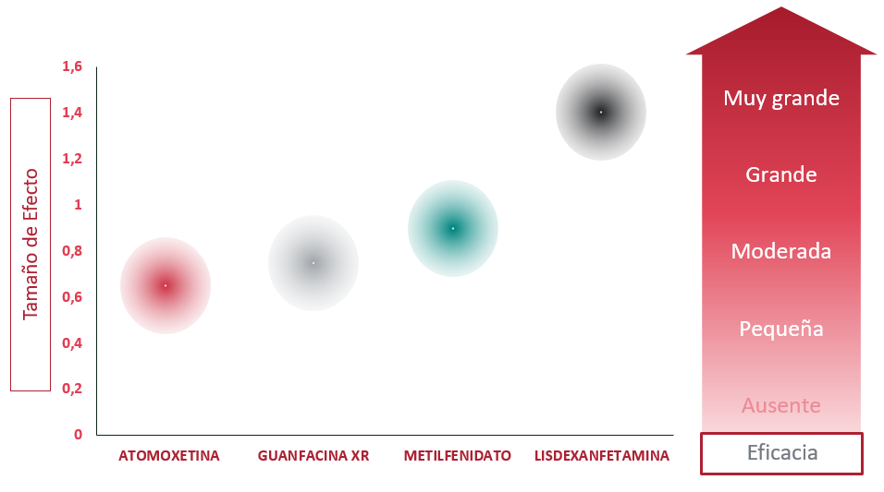
Eficacia sobre los síntomas cardinales
Schwartz S, et al, 2014; Stuhec M, et al, 2015; Faraone S, 2009; Faraone S, et al, 2010

Slide 43
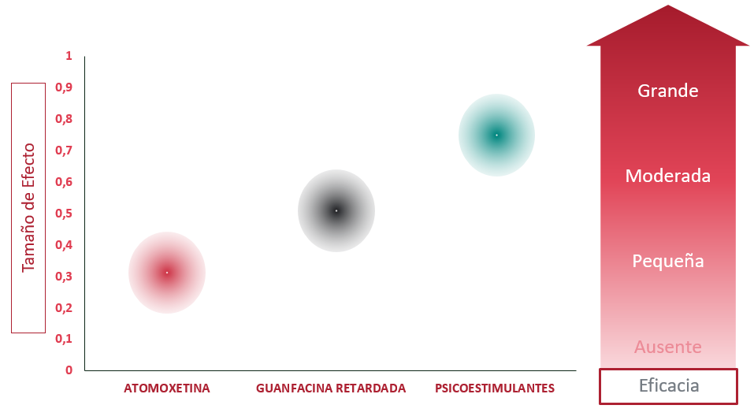
Eficacia sobre los síntomas negativistas
Fernández-Jaén A et al 2016, Schwartz S, et al, 2014; Pringsheim T, et al, 2015

Slide 44
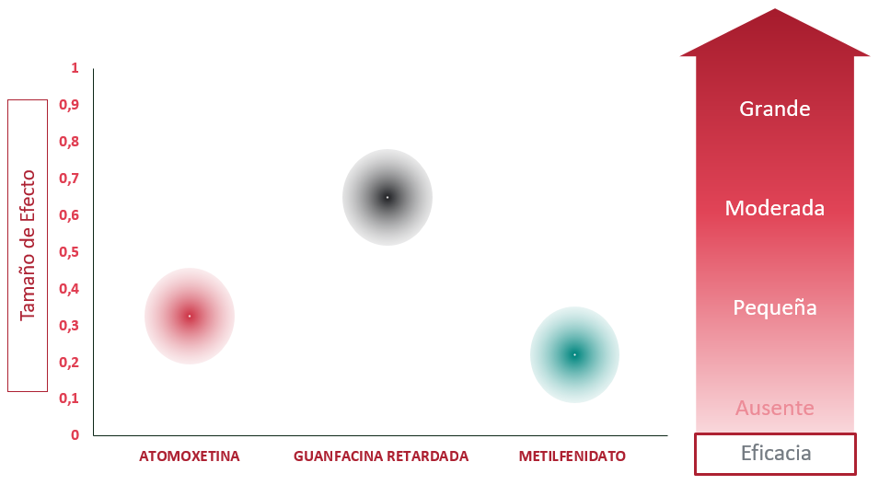
Eficacia sobre tics
Fernández-Jaén A et al 2016, Bloch MH et al, 2009; Arnsten AFT, 2010

Slide 45
Efectos adversos
PSICOESTIMULANTES | ATOMOXETINA | GUANFACINA RETARDADA
Pérdida de apetito | Pérdida de apetito | Somnolencia
Insomnio | Molestias digestivas | Cefalea
Cefalea | Somnolencia | Fatiga
Tics¿? | Cefalea | Dolor abdominal
Elevación discreta de FC y TA | Elevación discreta de FC y TA | Disminución discreta de la FC y TA
Sequedad de boca | Dudosa toxicidad hepática | Posible prolongación del QT
 | Dudosa relación con ideación suicida

Slide 46
Selección del fármaco
Eficacia:
Tasa de respuesta y remisión.
Tamaño de efecto o NNT.
Duración de acción.
Necesidad de efecto rápido.
Efecto on-off.
Seguridad.
Preferencias de paciente, padres y profesional.
Edad del niño.
Facilidad para tragar.
Comorbilidad.
Respuesta y tolerancia a tratamientos previos.
Antecedentes familiares de respuesta terapéutica.
Recursos económicos.

Slide 47
Selección del fármaco
TRASTORNO COMÓRBIDO | ACTITUD TERAPÉUTICA
TDAH Y DEPRESIÓN | Tratar el trastorno más disfuncional Valorar tratamiento con psicoestimulantes + antidepresivos: Vigilar interacciones
TDAH Y ANSIEDAD | Valorar: tratamiento no psicoestimulante tratamiento psicoestimulante + (ansiolítico o ISRS)
TDAH Y TRASTORNOS DISRUPTIVOS DE LA CONDUCTA | Valorar: tratamiento con psicoestimulantes añadir alfa agonistas, antipsicóticos u otros
TDAH Y TICS | Valorar: tratamiento no psicoestimulante tratamiento psicoestimulante + (alfa agonistas o antipsicóticos)
TDAH Y ABUSO DE SUSTANCIAS TÓXICAS | Valorar: tratamiento no psicoestimulante tratamiento psicoestimulante de acción prolongada (Mph de liberación osmótica o LDX) supervisión muy estrecha

Slide 48
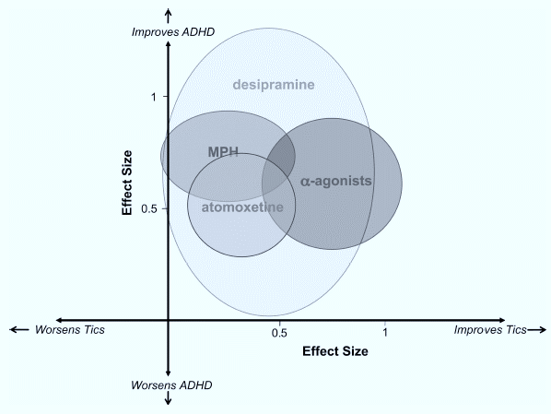
Bloch MH, et al. J Am Acad Child Adolesc Psychiatry. 2009; 48(9): 884-893.

Slide 49
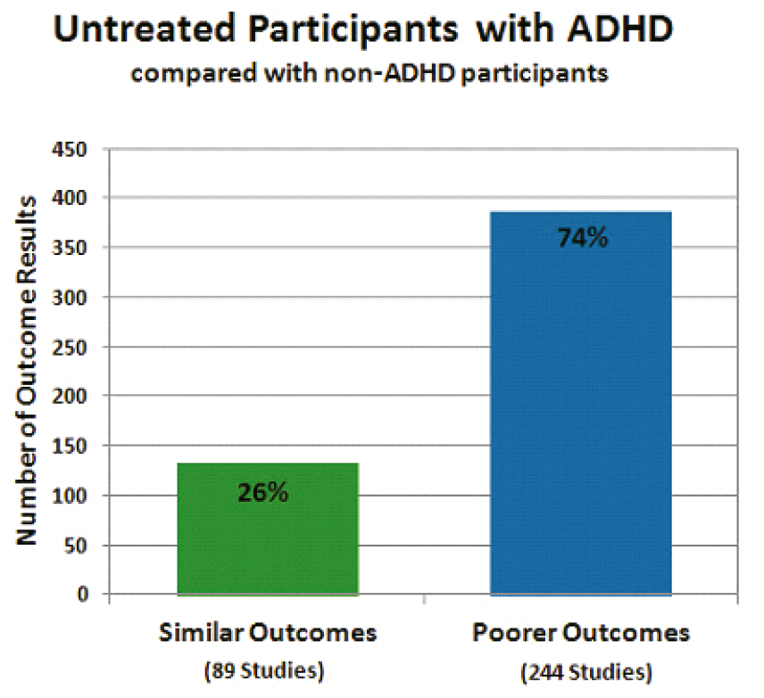
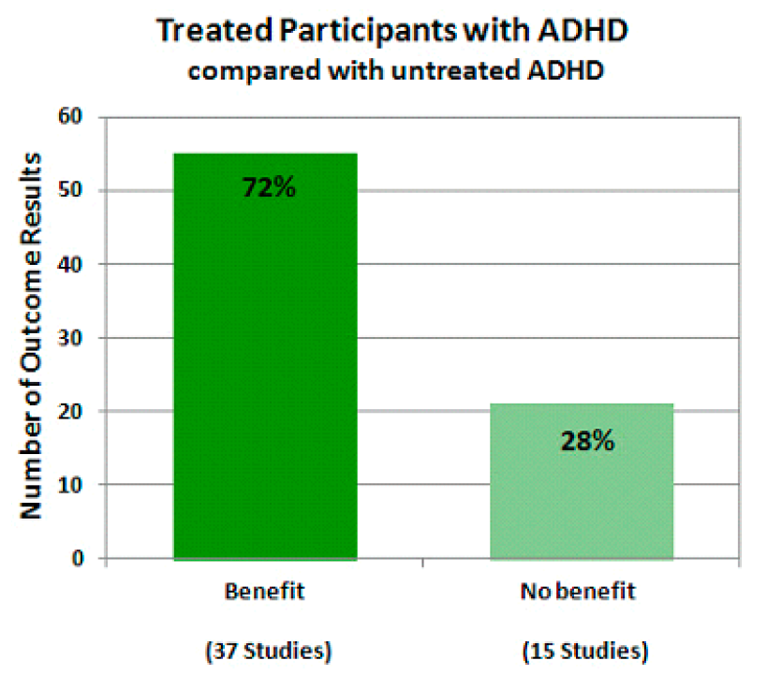
Efecto a “largo plazo”: farmacología
Análisis 351 estudios (seguimiento
>2 años).
Shaw M, et al. 2012. BMC Medicine.

Slide 50
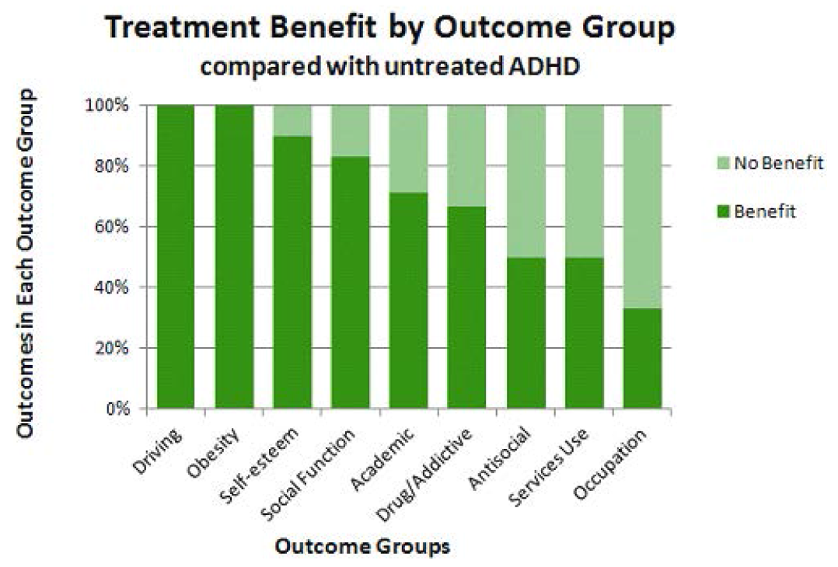
Efecto a “largo plazo”: farmacología
Análisis 351 estudios (seguimiento
>2 años).
Shaw M, et al. 2012. BMC Medicine.

Slide 51
Conclusiones
TDAH es un trastorno del neurodesarrollo.
Sintomatología cambiante.
Síntomas inespecíficos.
Requiere un diagnóstico completo.
Recogida de síntomas propios y de la comorbilidad.
Exploración e historia clínica: valorar pruebas complementarias.
Diagnóstico etiológico.
Evaluación neuropsicológica recomendable.

Slide 52
Conclusiones
Tratamiento psicológico/pedagógico/educativo.
Necesario siempre.
Tratamiento farmacológico.
Elevado arsenal terapéutico.
Eficacia: psicoestimulantes > no psicoestimulantes.
Mayor tamaño de efecto: LDX.
Valorar la presencia de trastornos comórbidos para su elección.
Buena tolerancia en general.
Condiciona retirada < 5-7% de los casos.

Slide 53
Preocupaciones
Banalización del diagnóstico.
No diagnóstico.
No evaluación de la disfunción.
Diagnóstico incompleto: comorbilidad.
Diagnóstico etiológico no evaluado.
Banalización del tratamiento.
Dosificación.
Rehabilitación/apoyos trastornos comórbidos.
Lenguaje, lectura, ansiedad…

Slide 54
“ Todos somos muy ignorantes, pero no todos ignoramos las mismas cosas”
A. Einstein

